Slide 1
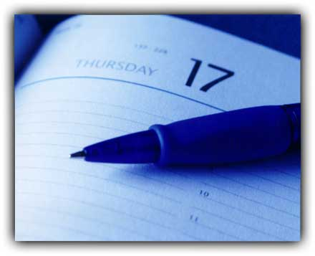
Was hast du letzte Woche gemacht?
Dienstag, den 19. Mai
Learning objective:
To be able to write about what we did in the past.

Slide 2
Pictionary
I’ll say the name of a past participle and a number
If it’s your number, run up to the back
Draw your picture
Sit back down

Slide 3
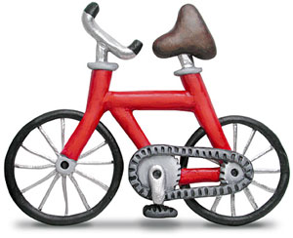

PAST TENSE – Some more verbs
Ich habe ferngesehen
= I watched TV
Ich bin radgefahren
= I cycled

Slide 4
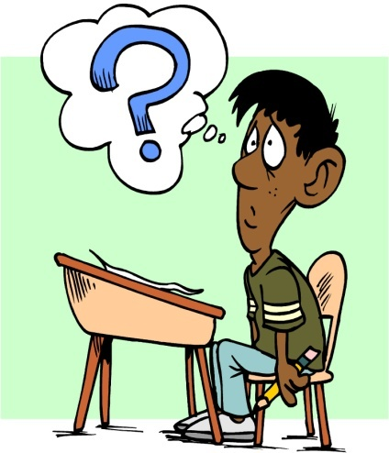
Was habe ich gemacht?
time | verb + ich | activity | manner | place | past participle
Gestern - yesterday Am Samstag – on Saturday Am Sonntag – on Sunday Letzten Samstag – last Saturday Letzten Sonntag – last Sunday Letzte Wochenende - last weekend Am 3. Oktober – on 3rd October Am Morgen – in the morning Am Nachmittag – in the afternoon Am Abend – in the evening Vor eine Woche – a week ago Vor 2 Tagen – 2 days ago Um halb zehn – at 9.30 Danach – then / next Später – later | bin ich habe ich sind wir haben wir | ins Kino einkaufen bei meinem Freund Schlittschuhlaufen zum Sportzentrum Kegeln Rollschuh Skateboard Tennis Hockey Federball Tischtennis Fussball am Computer ein Buch einen Film eine Zeitschrift eine Zeitung im Internet Musik | mit – with meiner Mutter meinem Vater meiner Schwester meinem Bruder meiner Familie meinem Freund (m) meiner Freundin (f) meinen Freunden (p) | nach London ins Kino am Strand zum Strand in der Stadt zum Museum zum Schwimmbad zur Eislaufbahn zum Freizeitpark zum Park im Park bei meinem Freund (m) bei meiner Freundin (f) | gegangen gefahren geschwommen skigefahren radgefahren gelesen gegessen getrunken gemacht gehört gespielt gesurft getanzt ferngesehen besucht
Gestern bin ich Rollschuh mit meiner Mutter im Park gefahren.
Vorr 2 Tagen sind wir einkaufen mit meiner Freundin in der Stadt gegangen.
Um halb zehn habe ich im Internet mit meinem Bruder gesurft.

Slide 5
Am Montag fahre ich Fahrrad
Am Dienstag sehe ich fern.
Am Mittwoch spiele ich Fußball
Das mache ich sehr, sehr gern.
Am Donnerstag schwimmen wir.
Am Freitag spiele ich Klavier.
Am Samstag kommt Frau Stange.
Am Sonntag schlafe ich lange.
Und schon hore ich die Mama,
“Komm Peter! Stehe auf! Schule!”
Ja, dann ist der Montag da.

Slide 6
Am Montag bin ich radgefahren
Am Dienstag habe ich ferngesehen.
Am Mittwoch spiele ich Fußball
Das mache ich sehr, sehr gern.
Am Donnerstag schwimmen wir.
Am Freitag spiele ich Klavier.
Am Samstag kommt Frau Stange.
Am Sonntag schlafe ich lange.
Und schon hore ich die Mama,
“Komm Peter! Stehe auf! Schule!”
Ja, dann war der Montag da.
Now write out the poem in the past tense!
EXTRA: Put in opinions (use your sheet).

Slide 7
Am Montag bin ich radgefahren
Am Dienstag habe ich ferngesehen.
Am Mittwoch habe ich Fußball gespielt.
Das habe ich sehr, sehr gern gemacht.
Am Donnerstag sind wir geschwommen.
Am Freitag habe ich Klavier gespielt.
Am Samstag ist Frau Stange gekommen.
Am Sonntag habe ich lange geschlafen.
Und schon habe ich die Mama gehört,
“Komm Peter! Stehe auf! Schule!”
Ja, dann war der Montag da.

